Slide 1
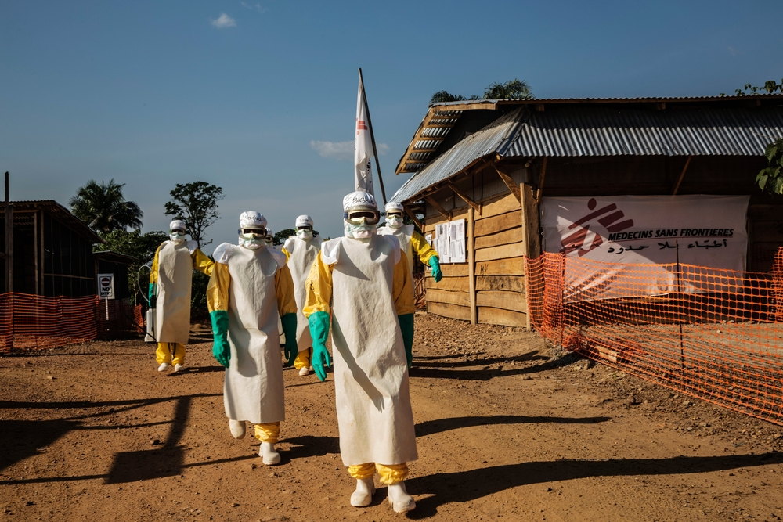
Erfaringer fra arbeid i et globalt samfunn
Gunnhildur Arnadottir, sykepleier, M.Sc. Global health
Notes:
Når jeg ble bedt om å holde dette foredraget og fikk høre temaet, så tenkte jeg at jeg hadde vel noe å si om det. Jeg har i over 3 år jobbet aktivt i feltet med Leger uten grenser, i krigsherjede land, i flyktningleir og i det nyeste Ebola utbruddet. Jeg har undervist helsepersonell som skal ut på jobb i Ebola rammede land og forberedt dem på hva de kommer til å møte. Jeg har jobbet i veldig ressurs-fattige helsevesen og sett konsekvensene av når regjeringer ikke legger vekt på finansiering av helsevesenet. Når ett land har ett svakt, eller ikke noe system på plass, så kommer det jo så klart til å briste når katastrofer som Ebola inntreffer.
Her i Norge jobber jeg som helsefaglig rådgiver i flyktningetjenesten – jeg hjelper flyktninger å finne riktig vei i vårt store, sterke, men utrolig kompliserte helsesystem. Jeg må forklare hva det betyr å ha en fastlege. Hvorfor man trenger henvisning fra fastlegen for å se en spesialist. Mange av de har aldri møtt en spesialistlege i livet. Hvor noen av de kommer fra er lege en lege – og de prøver alle å løse alle verdens problemer, uten å alltid ha riktig utdannelse. Paracetamol og Amoxicillin skal funke mot det meste. De har lite annet å støtte seg på. Mange er derfor vant til å henvende seg til tradisjonelle leger, som bruker urter og rare miksturer for å bekjempe sykdommer. Dette kan noen ganger være farlig for pasientens helse.
Jeg må forklare for flyktningene hvor de kan henvende seg når de har problemer – og hvor alvorlige problemer må være for at de skal få hjelp på legevakten og når de må vente på neste ledige time hos fastlege. Dette er ikke enkelt. Som «utlending» selv, har jeg måttet lære meg alt dette. Selv kommer jeg fra ett land som har ett ganske likt helsevesen. Men allikevel var der mye jeg måtte lære meg.

Slide 2
Sør-Sudan
Notes:
Men, det var vel ikke mine egne utfordringer jeg skulle snakke om her i dag. Jeg vil begynne dette foredraget med å lese for dere en del av en tekst jeg skrev mens jeg var på oppdrag i Sør Sudan i 2013:
«Vi dro fra Blue Nile State i Sudan for 2 år siden. Jeg hadde akkurat bygd et nytt hus. Ett stort hus. Det tok meg ett helt år å bygge med mine egne hender. Ett hus for meg og min familie. Vi hadde mange gårdsdyr og vi dyrket landet. Vi hadde det bra. Men så bestemte presidenten seg for å drepe sine egne. Kastet bomber på landsbyene og sendte folk på flukt. Jeg tror han ville ha landet for seg selv. Kanskje han fant olje der. Vi måtte også dra. Vi tok med alt vi kunne bære og startet å gå. Det tok oss to og en halv måned å komme oss hit til Batil. Vi spiste det vi fant på veien, vill frukt – og når det ikke rakk til ble vi nødt til å slakte noen av våre geiter. Vi måtte gjemme oss når vi så fly, fordi vi viste at militæret hadde fått ordrer om å fly over området og skyte de som var på flukt. Vi kunne derfor ikke stoppe noen steder for å kjøpe noen annen mat – det å stoppe var det samme som å be om å bli drept. Mange døde på veien. Veldig mange. Heldigvis kom hele min familie seg hele veien. Men det samme gjelder ikke for mange andre familier vi kjenner.»
Disse ord kommer fra en samtale jeg hadde med en av pleieassistentene på sykehuset vårt i Batil, Sør-Sudan i 2013. Han er en 23 år gammel firebarnsfar. Hann var uvurderlig for arbeidet på sykehuset. Han oversatte til engelsk fra arabisk og fra minst 3 forskjellige dialekter av lokalspråket. Han hjalp til med omsorg av pasienter, støtte og bære, gi vann og mat, samt utrolig mange andre jobber. På nattevakt, når det var ledig tid på jobben, satt han utenfor med lommelykten sin og leste seg igjennom alle handbøkene våre, og skrev ned gloser. Han ville lære seg alt han kunne om medisin og omsorg. Hann drømte nemlig om å bli sykepleier. Eller lege. Han kunne ikke helt bestemme seg.
På tidspunktet vi hadde denne samtalen bodde han i et telt som han ble utdelt av FNs Flyktningråd (UNHCR) og før han fikk jobben hos Leger uten Grenser var han avhengig av mat-utdelinger fra World Food Program. De fikk sorghum, som er en korn type, olje og salt. Eneste beskyttelsen mot vær og vind som de har er lagd av plast presenning og grener. Kraftig vind og sandstormer gjør det noen ganger nesten umulig å være der. Dette er bare EN historie, av EN familie – ETT menneske ut av de 180.000 flyktningene som bor her i flyktningleirene i Maban fylke i Sør Sudan. Det er like mange som halvparten av befolkningen i landet jeg kommer ifra. Halvparten av Island! Denne krigen de flykter fra klarer jeg ikke å forstå. For å være helt ærlig er det ikke mange kriger jeg forstår. Det eneste jeg forstår er at mange lider på grunn av disse krigene. De lider en uforståelig nød og faenskap. Når jeg er ute og jobber glemmer jeg noen ganger at de fleste av våre ansatte på sykehusene og helsesentrene har gått igjennom akkurat det samme som våre pasienter. Også de bor i disse plastikk-teltene og må vente i dagevis i kø for å ta imot sin månedlige mat-rasjon. De må oppdra barna sine i disse vanskelige omstendighetene. De har mistet sine hjem – sine hus – sin livsforsørgelse og sine familiemedlemmer på vei til en tryggere hverdag.
Denne kollegaen min hadde flyktet fra Sudan, over grensen til det nydannede landet Sør-Sudan – et land som feiret sin 2-års bursdag noen dager etter denne samtalen. Det er derfor ikke noe rart at de ikke hadde bygd opp noe sterkt helsevesen eller infrastruktur til å ta imot denne strømmen av flyktninger som daglig kom over grensen. De måtte derfor stole på at internasjonale aktører tok seg av jobben. Vi var ikke mange aktører på plass. Leger uten grenser var en av veldig få som tok seg av helse og når vi i tillegg hadde et utbrudd av Hepatitt E, ble jobben hardere for hver dag. Når folk bor i dårlige omstendigheter, med manglende tilgang til vann og hygiene, bor tettere på naboen sin en dere kan ane … da sprer slike sykdommer seg lett. Når vi fikk to brødre inn på sykehuset som hadde fått meslinger satte vi i gang en stor lete-aksjon. Vi måtte vite hvor de ble smittet og vi måtte sørge for å isolere alle kjente tilfeller, fordi en meslinger-epidemi i denne leiren hadde vært katastrofal!

Slide 3
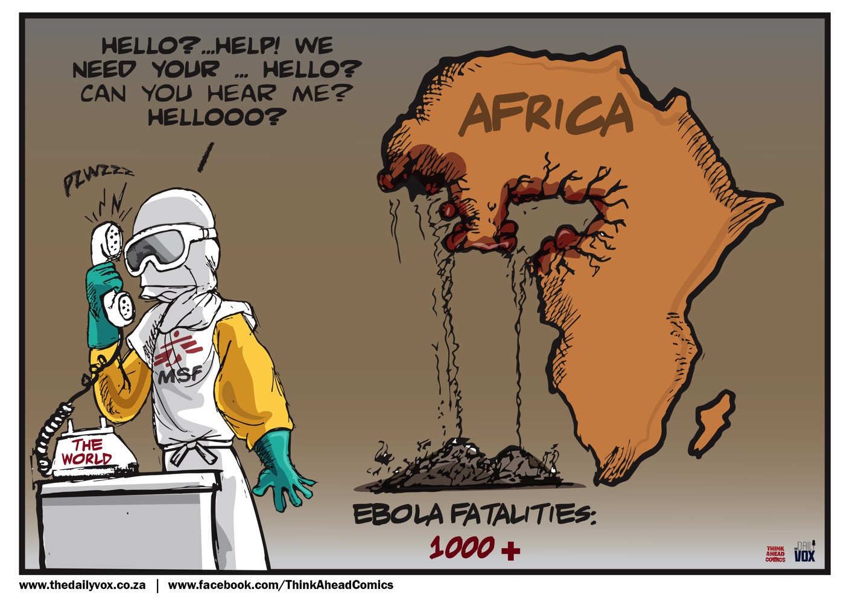
Notes:
Det var på en måte samme prosedyre som ble satt i gang når Leger uten grenser hørte om sannsynlige Ebola-tilfeller i Guinea i mars 2014. Vi var lenge de eneste der og så ganske tidlig at vår innsats rakk ikke til –at denne epidemien kom til å bli større enn noen av de vi har sett før. Det var i slutten av juni vi måtte rope på hjelp, men lenge vel fikk vi ingen svar. Vi trengte flere aktører på plass – vi trengte flere erfarne feltarbeidere! Det var ikke før 8. august at WHO deklarerte Ebola som en internasjonal helserisiko.

Slide 4
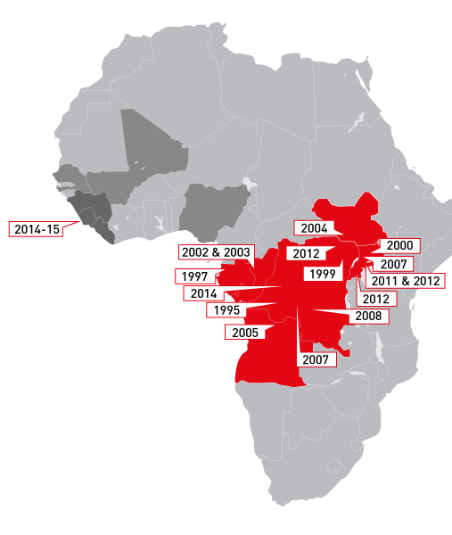
MSF: Ebola utbrudd 1995-2015
År | Land | #tilfeller
1995 | DRC | 315
1997 | Gabon | 60
1999 | DRC | 154
2000 | Uganda | 425
2002 | Congo B | 57
2003 | Gabon & CB | 178
2004 | South Sudan | 17
2005 | Angola | 252
2007 | DRC | 264
2007 | Uganda | 149
2008 | DRC | 32
2011 | Uganda | 1
2012 | 3 x Uganda | 15
2012 | DRC | 36
Notes:
Og denne epidemien ble den største vi har sett. Den største før denne var utbruddet i Uganda år 2000 med 425 tilfeller.

Slide 5
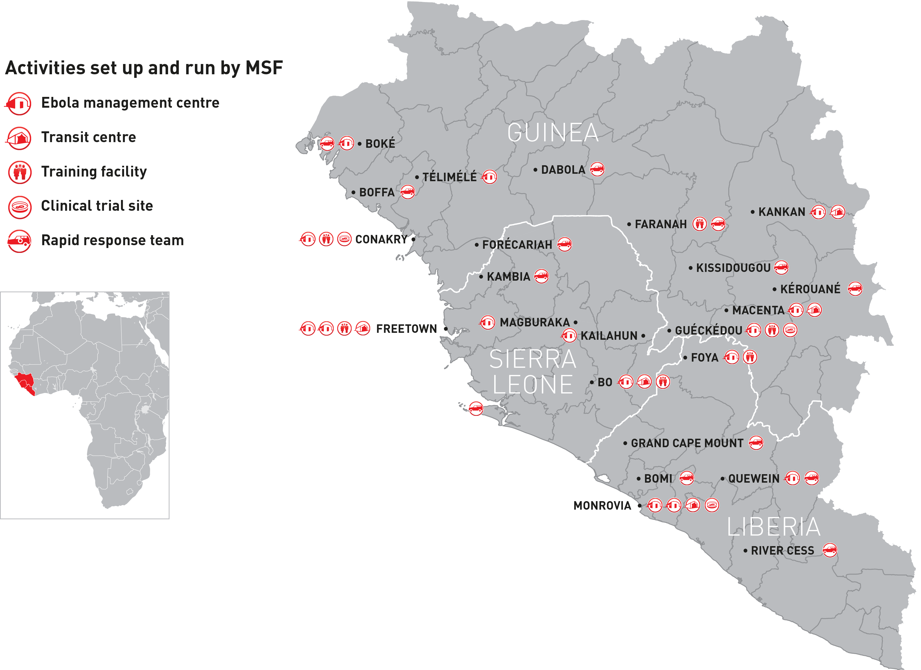
Ebola 2014-2015
Notes:
I de 17 månedene som har gått siden utbruddet startet, har vi bygd opp 15 behandlingssentre og ansatt over 1300 internasjonalt og 4000 lokalt ansatte.

Slide 6
Antall smittede, frem til 17 august 2015:
27 952 smittede
15 186 bekreftet positiv
5 082 smittede behandlet av LuG
2 411 overlevende skrevet ut fra LuG
Notes:
Antall smittede i utbruddet er estimert å være over 28.000. Dette tallet er helt sikkert en grov undervurdering, da mange fall går u-rapportert. Vi har tatt imot flere tusen pasienter, hvorav 5082 hadde bekreftet Ebola diagnose. Men vi har også skrevet 2411 overlevende ut fra våre behandlingssentre.

Slide 7
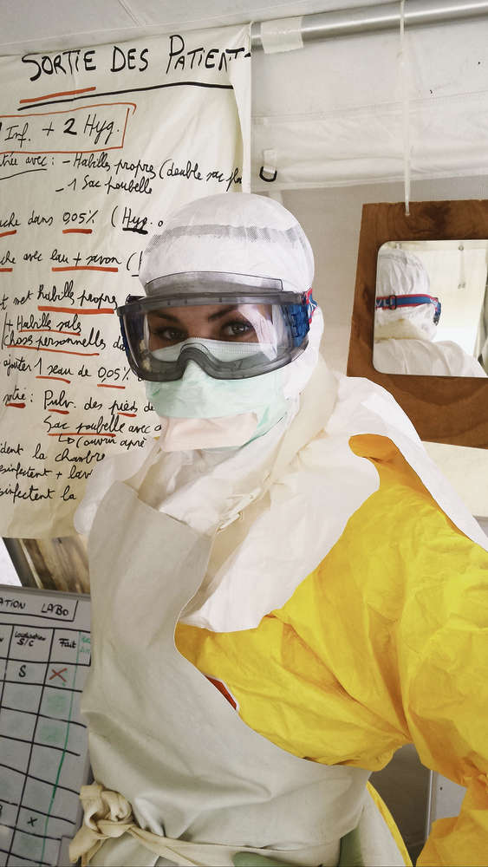
Notes:
I mars i fjor, når jeg først hørte om ebola epidemien, ringte jeg min kontaktperson på Leger uten grenser og sa at jeg kunne reise ned i april! Hun sa straks til meg at sannsynligvis skulle epidemien være over allerede i april, men at hun skulle skrive meg ned som interessert! Som vi vet nå, var det fortsatt behov for hjelpearbeidere i april, så jeg dro til Guinea i slutten av april. Jeg jobbet som sykepleier på vårt behandlingssenter i Conakry, landets hovedstad. Vi hadde ikke mange pasienter og vi trodde vi snart kunne stenge dette senteret. Vi hadde full oversikt- vi visste at det var en mann som hadde reist til sin hjemby, Gueckedou, for å være med på begravelsen til en slektning der som hadde dødd av Ebola. Etter han var kommet hjem, ble han syk og søkte hjelp på ett lokalt sykehus. Der ble legen hans, noen sykepleiere, samt romskammeraten hans smittet. Slik kunne vi se hvem som smittet hvem og hvor. Vi hadde fulgt opp alle kontaktene dems i 21 dager og vi var ganske sikre på at vi hadde fått til å stoppe spredningen i Conakry. Helt fram til noen fra offentlige sykehuset ringte oss og sa at i likhuset lå en mann som hadde dødd plutselig, etter å ha hatt Ebola liknende symptomer. Vi dro dit for å ta prøver. Han viste seg å være Ebola positiv. Vi fant så ut at han var en fjern slektning til romskammeraten til første pasienten. Det var da jeg tenkte – vi har mistet kontroll!

Slide 8
Notes:
Snart etter dette dro jeg hjem. Oppdraget mitt var ferdig. Jeg måtte bli 21 dager i Oslo, før jeg fikk lov til å reise videre hjem til Island for å være med på bryllupet til beste venninnen min. Det var akkurat sånn at jeg rakk det! 2 dager etter bryllupet reiste jeg ned igjen, denne gangen til Sierra Leone. Der skulle jeg være medisinsk ansvarlig for et nybygget behandlingssenter i byen Kailahun. Jeg var ikke forberedt på hva som ventet oss der. Antall smittede hadde økt, omtalen rundt Ebola i media hadde også begynt å øke og mine pårørende var mye reddere om meg denne gangen.

Slide 9
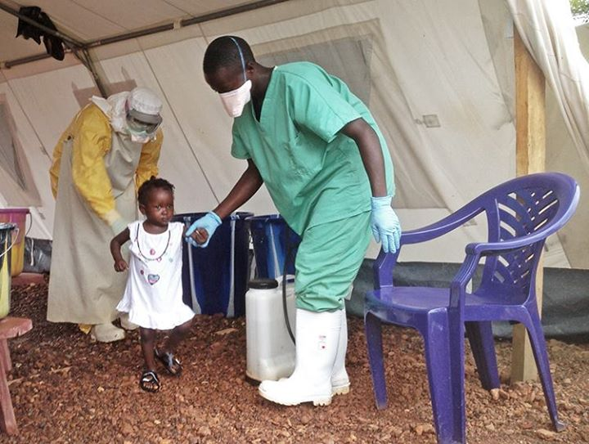
Notes:
Issata kom i følge med storfamilien sin. De var 8 stykker. Alle hadde symptomer, unntatt hun. Hun måtte skilles fra familien sin, så hun ikke skulle bli smittet og! Hun fikk bo på et barneverns-senter, mens de lette etter andre familiemedlemmer som ikke var syke som kunne ta vare på henne. De fant ingen. 8 dager etter, kom de barnevernsansatte med Isatta til oss igjen. Hun hadde fått feber. Hun hadde sannsynligvis blitt smittet, hun og. Men hva skulle vi gjøre nå? Alle familiemedlemmene hun hadde på senteret hadde dødt. Ingen hadde klart å finne noen andre familiemedlemmer – hun var helt aleine i verden. Hun var 20 måneder gammel og hadde startet å gå. Vi kunne ikke la henne være inne alene, hun kunne helt enkelt gå ut av senteret, enten inn på lav-risiko sonen hvor vi jobber, eller inn i store skogen bak senteret. Dette kunne vi ikke risikere. Til slutt kom vi på eneste mulige løsningen. Vi tok en stor boks, la pledd i bunnen og masse leksaker – og der måtte Issata være, mens vi ikke var inni i høy-risiko sonen hos henne. Det var hjerteskjærende å høre henne gråte inne på senteret når vi ikke kunne være der hele tiden. Vi var inne mange ekstra ganger for å sjekke på henne, men vi kunne ikke være der 24 timer i døgnet. På grunn av beskyttelsesutstyret og sikkerhetsregler kan vi bare være inne på høy-risikosonen i maksimum en time av gangen. Det er ikke mye når man har nærmere 70 pasienter inneliggende. Man kan ikke bruke all den tiden på en enkelt pasient. Hver ansatt kan også bare gå inn 3-4 ganger per vakt. Man kan miste opp til 1,5 liter med væske for hver gang vi går inn. Man svetter så mye at når man tar av drakten kan man noen ganger helle en halvliter svette ut av støvlene sine!
I starten var Issata veldig syk. Hun gråt mye og ville ikke se på oss engang. Jeg skjønner at vi ikke var noe koselige å se på i gule romdraktene våre og klem blir ikke noe varme og gode når den ene har på seg en drakt som er lagd av plast! Som forventet, testet Issata positiv for Ebola. Hun ble da flyttet til området hvor de andre positive lå. Der var det to jenter, på 10 og 12 år, som tok seg av henne, badet, matet og byttet på henne, lekte mamma og passet på henne! Det var nydelig å se. Men barn er barn og en dag var de store jentene litt for opptatte ved å leke at de glemte bort Issata. Hun gikk bort ifra dem uten at de la merke til det. Hun gikk rett til oss som var på jobb. Ut av høy-risiko sonen og inn på lav-risiko sonen. Ingen kunne røre henne uten beskyttelsesdrakt. Det var en veldig absurd situasjon – å se 20 voksne mennesker rygge ifra den lille søte jenta som bare ville hilse på oss – folket som hadde tatt vare på henne i nesten 3 uker. Hun trodde vi lekte, så for hvert steg de tok bak, kom hun nærmere. Det var absurd å tenke at folk kunne være så redde for en liten 20 måneders gammel jente! Desinfeksjons personalet gikk bak henne og sprayet bakken hun gikk på med klor. Hun var en stor risiko. Til slutt klarte en av legene våre å kle på seg verneutstyret i rekordfart og plukket Issata opp og bar henne inn til høy-risiko sonen igjen. Etter dette måtte Issata bare bli i boksen sin. Vi kunne ikke risikere at dette skulle hende igjen.
Til slutt blev Issata litt bedre og dag for dag blev hun sterkere. Hun klarte seg og det var en glad dag når hun endelig testet negativ for Ebola. Men hvor hun skulle etter det visste vi ikke. Hun var jo helt aleine i verden! Hvem skulle nå ta vare på henne? Lille Issata bor for tiden hos en av våre lokale sykepleiere – sist jeg hørte hadde de enda ikke klart å finne noen slektninger.

Slide 10
Notes:
Men hun er ikke alene. Hundredevis av barn står uten foreldre som resultat av denne epidemien. Barn som har mistet hele sin familie – barn som har overlevd Ebola – barn som aldri ble smittet selv, men står nå uten familie. Stigmatisering av overlevende er ett stort problem og det er ikke mange som vill adoptere ett barn som har hatt Ebola – spesielt ikke nå når snakk om forsinkede symptomer, som øyeproblemer blant de som har overlevd sykdommen.

Slide 11
Notes:
En annen pasientgruppe er også veldig sårbar i denne epidemien. Og det er gravide kvinner. Mange av de lokale helsetjenestene har stengt dørene sine på grunn av Ebola – grunnleggende helsetjenester er derfor veldig vanskelig å finne nå. Vi vet ikke hvor mange har dødt som følge av manglende helsetjenester – pasienter som ikke har Ebola, men andre sykdommer som kan behandles. Oppfølging i svangerskap er en av disse helsetjenestene som har manglet og ført til at tusentalls kvinner ikke får den tjenesten de trenger. Og som vi vet, da er en av de mest vanlige komplikasjonene under svangerskap akkurat blødning og fordi Ebola er en hemhorragisk feber, er det alltid mistanke om Ebola, dersom en pasient blør. En kvinne som har fått spontantabort og blør, blir umiddelbart lagd inn på et Ebola-behandlingssenter. Der inne har vi jo ikke samme muligheter og ressurser til å takle slike problemer på samme måte man hadde gjort under vanlige omstendigheter. 99% av gravide kvinner som har Ebola spontan aborterer. Dødeligheten for gravide kvinner med Ebola er rundt 95% - bare 5% av dem overlever! Og jeg er helt sikker på at dødeligheten blant gravide kvinner som ikke er Ebola-smittede har også økt fordi de ikke har tilgang til de akutt-tjenestene de trenger og må ha.

Slide 12
Bærekraftig helsevesen?
Notes:
Det er i slike kriser at vi ser hvor viktig det er å ha sterke, grunnleggende helsetjenester på plass – samt kriseplaner som kan settes i gang når katastrofen inntreffer. Men mange av utviklingslandene har ikke slike helsesystem i det hele tatt. Der finns noen som kan takle små-katastrofer, men veldig få som kan takle de store. Ligger noe av ansvaret for dette hos oss? I alt utviklingsarbeid er det viktig at hjelpen og oppbyggingen ikke bare er styrt direkte mot enkelte sykdommer – malaria prosjekt eller vaksinerings-program. Disse er så klart også viktige, men vi må huske og også støtte de som er igjen når vi drar. Å bygge en god, helhetlig grunn for helsevesenene å stå på og ressurser de kan jobbe med. Norsk sykepleierforbund gjør en god jobb i sitt bistands- og solidaritetsarbeid hvor de støtter fagforbund i utviklingsland til å bli sterkere og mer faglig kompetente. De hjelper til ved å skape sterke og selvbærende sykepleierforbund, hjelper til å gjøre det mulig for kvinner å føde trygt på fødeklinikker, til å støtte dem til å få bedre lønn og levekår. Dette er en måte å styrke ett helsevesen – fordi hva er ett sterkt helsevesen hvis ikke de har faglig kompetente og selvstendige helsepersonell? Denne tanken gjenspeiles jo i FNs nye bærekraftsmål (sustainable development goals), som erstatter – eller kommer som følge av- tusenårsmålene (milennium development goals) som vi sikkert alle kjenner. I de nye bærekraftsmålene, forplikter verdens land fra 1. januar 2016 seg til å utrydde ekstrem fattigdom, bekjempe ulikhet og bremse farlige klimaendringer. De skal fungere som verdens felles arbeidsplan for samfunnsutvikling, og som et grunnlag for prioritert innsats de neste 15 årene. Mål nummer 3 er veldig ambisiøst i det hvor det står at vi skal «Sikre og fremme god helse og sunnhet for alle aldersgrupper». Ikke mindre en 9 delmål skal sikre at vi oppnår dette raskt og effektivt. Ett av delmålene er følgende: “by 2030 ensure universal availability and access to safe, effective and quality affordable essential medicines, vaccines, and medical technologies for all”. Jeg håper at dere tilgir meg når jeg sier at jeg tviler på at dette kan oppnås, men det er alltid lov å håpe!

Slide 13
Notes:
Jeg vil avrunde med en til historie fra mitt arbeid i Sierra Leone, og jeg vil veldig gjerne at dere prøver å se det for dere – og tenke litt på hvordan dere selv hadde reagert som sykepleiere i denne situasjonen.
Der var en kvinne som lå inne på behandlingssenteret vårt i Kailahun. Hun hadde testet positiv for Ebola. Hennes verdier så litt bedre ut- hun var på bedringens vei, men hadde en feber som ikke gikk å kontrollere. Det var da hun fortalte oss at hun var gravid, ca 5 måneder, men at hun ikke hadde følt barnet røre seg på over en uke. Ja – der hadde vi i hvert fall fått forklaring på feberen. Hun var sikkert septisk. Vi satte henne straks på intravenøs antibiotika og startet å diskutere mulighetene i situasjonen. Vi kunne vente og se om hun klarte seg av Ebolan og vente til hun ble bedre før vi gjorde noe for å få fosteret ut. Men samtidig, gjør tilstanden immunsystemet hennes svakere og i dårligere stand til å bekjempe viruset. Så vi bestemte oss for å få ut fosteret. Vi har ikke noen operasjons teater eller slike muligheter, så vi måtte gi henne medisiner til å sette i gang rier. Hun fødte ut et foster som ikke hadde vært i live på mange uker. Hun blødde. Hun besvimte og lå nå på gulvet i teltet. Vi prøvde alt vi kunne til å få inn kanyler, men hun var veldig dehydrert og det var vanskelig. Jeg så dårlig, fordi vernebrillene mine hadde startet dugge opp noe forferdelig. Jeg fortsatte allikevel. Jeg krøp på knærne ved siden av henne – noe som jeg egentlig ikke skal gjøre, på grunn av at jeg kunne rive beskyttelsesdrakten min. Jeg brydde meg ikke. Alt jeg brydde meg om var å redde livet til denne damen. Sikkerhetsmessig gjorde jeg nesten alt motsatt ved det som jeg hadde lært. Vi var inne for lenge, vi prøvde for mye. Statistikken om at hun hadde bare 5% sjanse for å overleve var langt borte. Det tenkte jeg ikke på. Når man er helsepersonell, trent til å redde liv, trent til å gjøre alt som er fysisk mulig til å redde en pasient, blir det veldig feil å må tenke så mye på min egen sikkerhet først. Til slutt fikk vi hengt opp tre poser med IV væske – hun hadde en svak men nærmest regelmessig puls. Vi andet litt lettere.
Hun døde 4 timer senere.

Slide 14
Takk for oppmerksomheten! Spørsmål?

